Slide 1
世 茂 投 研 周 报
第10周
（2020.3.2-2020.3.8）
集团用户服务中心城市研究院

Slide 2
策略建议
未来一月供地情况（截止日期为3月2日-4.2日）

Slide 3
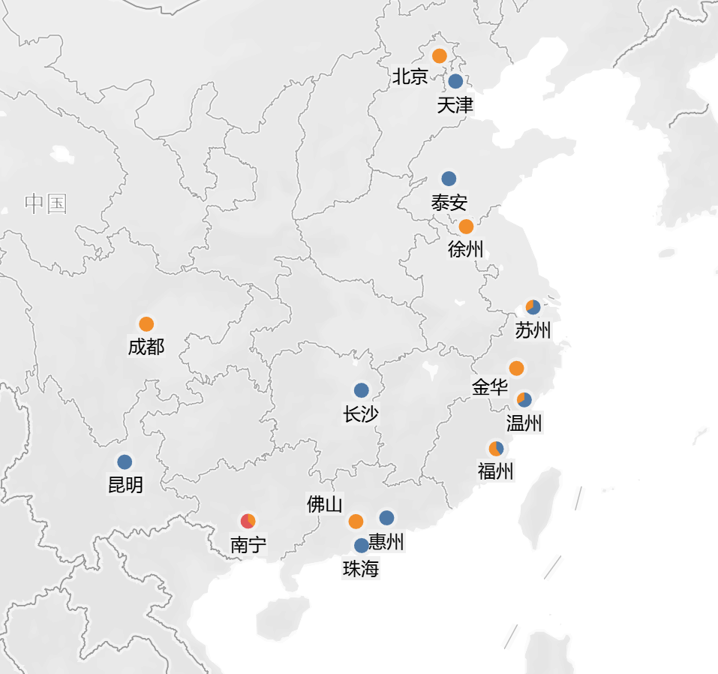
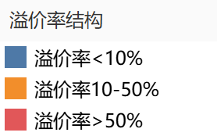
标杆房企
拿地热度持续回升，TOP30房企溢价拿地比例51%，集中在东部沿海和中西部核心城市溢价取地。
上周标杆房企拿地布局
上周标杆房企拿地溢价率结构
土地数据来源：中指

Slide 4
土地市场

Slide 5
标杆房企
TOP30房企拿地数量及溢价率走势
周度走势
月度走势

Slide 6
标杆房企
TOP30-50房企拿地数量及溢价率走势
周度走势
月度走势

Slide 7
房企融资

Slide 8
标杆房企

